Slide 1
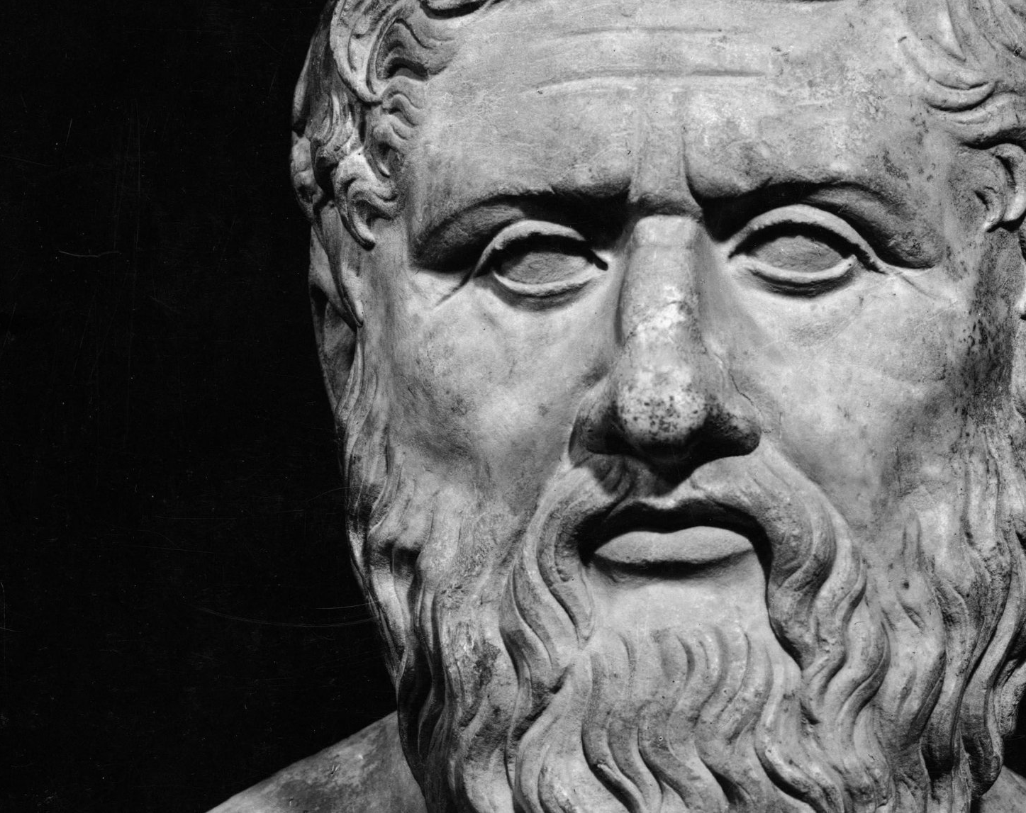
“CRITON”
PLATÓN

Slide 2
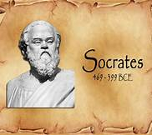

CONTEXTO
DIÁLOGO ¿SOCRÁTICO?
ENTRE LA APOLOGIA Y EL FEDÓN
396 AC?

Slide 3

ANÁLISIS
IDEA PRINCIPAL
¿DEBER (POLÍTICA)/VIRTUD (MORAL)?
IDEAS SECUNDARIAS
VALOR DE LA OPINIÓN
PRIORIDAD DEL ALMA SOBRE EL CUERPO
DIFERENCIA ENTRE LAS LEYES Y LES GOBERNADES
IDEAS SUBYACENTES
- RECONOCIMIENTO DE LA VERDAD A TRAVÉS DEL DIÁLOGO

Slide 4

CONCEPTOS CLAVE
VERDAD – ALMA – JUSTICIA - POLIS

Slide 5
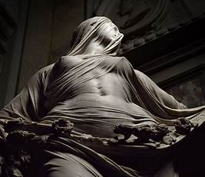
VERDAD, RAZÓN Y DIÁLOGO
ALETHEIA Y MAYEUTICA

Slide 6
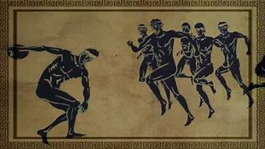
VALOR
DE LA
OPINION
MAYORIA V/S EXPERT@
DOXA V/S EPISTEME

Slide 7

ALMA Y CUERPO
”Nunca es correcto cometer injusticia, devolver daño por daño o responder haciendo el mal, cuando se recibe un mal”

Slide 8
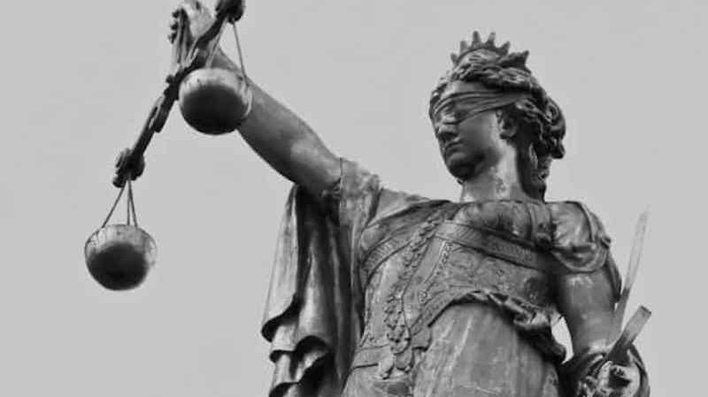
LA CIUDAD Y
LES CIUDADANES

Slide 9
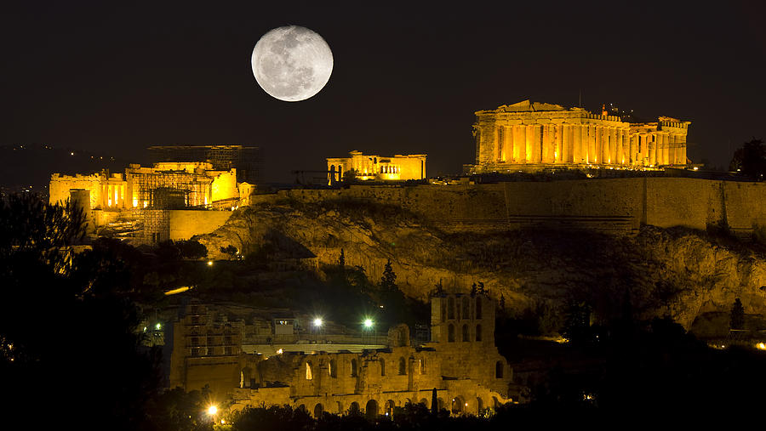
¿DEBER O VIRTUD?

